Slide 1

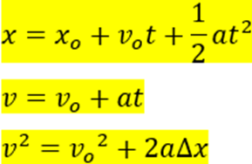
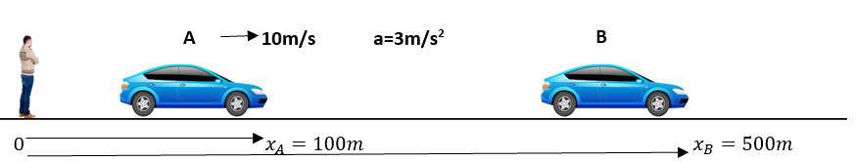







4. Un automóvil se encuentra a 100 metros de un observador, alejándose de él con una aceleración constante de 3m/s²; en ese instante su velocidad es de 10m/s. Encuentre el tiempo que tardará en alejarse otros 400 metros adicionales. Calcule la velocidad que lleva en ese instante.
Solución
Datos:
$$x_{o}=100m$$
$$v_{o}=10m/s$$
$$a=3m/s^{2}$$
$$x=500m$$
$$∆x=400m$$

Slide 2










Descartado porque no hay tiempos negativos
Entonces

